Slide 1
ACCESO A BASES DE DATOS ORIENTADAS A OBJETOS
UNIDAD 3-parte 1

Slide 2
1.- CARACTERÍSTICAS de las BDOO
Características propias de OO: Abstracción, encapsulación, herencia y polimorfismo.
Características propias de un SGBD:
Identidad
Persistencia
Concurrencia
Recuperación ante fallos
Gestión del almacenamiento secundario
Facilidad de consultas.

Slide 3
2.- SGBD Orientados a Objetos
Oferta en el mercado
Sistemas cliente-servidor bajo licencias de software propietario: ObjectStore, Objectivity/DB o Versant.
Sistemas cliente-servidor bajo licencias de software libre, como Matisse, MyOODB y ObjectDB
Sistemas embebidos que se integran dentro de cada aplicación como ObjectDB, DataNucleus, NeoDatis, DB4O.
La mayoría implementan el estándar ODMG y dan soporte para ser manejados con Java
ObjectDB implementa los estándares JPA y JDO

Slide 4
2.- SGBD Orientados a Objetos. ObjectDB
Standard ODMG(Object Data Management Group))
Es un conjunto de especificaciones sobre como debe ser una API que acceda a bases de datos orientadas a objetos.
Cuando se dice que un SGDBOO implementa ODMG significa que su API respeta las especificaciones ODMG.
Propone un modelo de datos que tiene tres lenguajes:
  ODL: lenguaje de definición de datos
  OML: lenguaje de manipulación de datos (prácticamente igual a SQL, aunque utilizando clases y propiedades en vez de tablas y columnas)
  OQL: lenguaje de consultas de datos (prácticamente igual a SQL, aunque utilizando clases y propiedades en vez de tablas y columnas).

Slide 5
2.- SGBD Orientados a Objetos. ObjectDB
Standard JPA(Java Persistence API))
Es un standard para acceder a bases de datos relacionales desde aplicaciones Java usando ORM.
JPA a diferencia de JDBC permite representar datos de clases y objetos en lugar de tablas y registros.
Object Relational Mapping (ORM) es el puente entre la representación de los datos en una base de datos relacional y la de clases y objetos de aplicaciones Java.
ObjectDB tiene soporte integrado de JPA lo que permite que la capa intermedia de mapeo ORM sea eliminada.
ObjectDB permite así usar una API idéntica a la que se usaría para acceder a bases de datos relacionales.

Slide 6
2.- SGBD Orientados a Objetos. ObjectDB
Standard JDO(Java Data Object))
Es otro standard para acceder a datos persistentes en bases de datos orientadas a objetos, utilizando clases simples asociadas a ficheros de metadatos que caracterizan los atributos de esas clases.
JDO fue diseñado para usar tanto en bases de datos relacionales como en bases de datos orientadas a objetos.
Las bases de datos ObjectDB pueden ser manipuladas por APIs por la API JPA o por la API JDO.
JPA es más utilizado.

Slide 7
2.- SGBD Orientados a Objetos. ObjectDB
Características de ObjectDB
ObjectDB tiene dos distribuciones: la cliente-servidor y la que funciona en modo embebido.
  En modo embebido no necesita instalarse, las aplicaciones incluirán el driver que gestione la base de datos correspondiente. La base de datos será un archivo.
  En modo cliente-servidor, se instala el servidor en un equipo y las aplicaciones establecen conexiones con ese servidor.

Slide 8
3.- Proyecto Java con acceso a base de datos ObjectDB
Para desarrollar una aplicación Java con acceso a ObjectDB, debemos añadir un repositorio y una dependencia Maven al archivo pom.xml.
  Repositorio
  <repository>
  <id>objectdb</id>
  <name>ObjectDB Repository</name>
  <url>https://m2.objectdb.com</url>
  </repository>
  Dependencia
  <dependency>
  <groupId>com.objectdb</groupId>
  <artifactId>objectdb</artifactId>
  <version>2.8.1</version>
  </dependency>

Slide 9
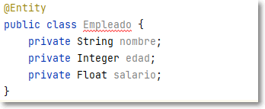
3.- Proyecto Java con acceso a base de datos ObjectDB
Definir las Entity Class
Para poder almacenar objetos de una clase en la base de datos usando JPA, necesitamos definir una Entity Class. Una Entity Class JPA es una clase POJO, es decir, una clase Java ordinaria que está marcada (anotada) para que tenga la capacidad de representar objetos en la base de datos.
Para que una clase sea Entity Class, en su declaración tenemos que usar la anotación JPA Entity.
Por ejemplo, esta sería una Entity Class para usar objetos persistentes de la clase Persona:
Habrá que añadir, al menos, constructores, getter y setter.

Slide 10
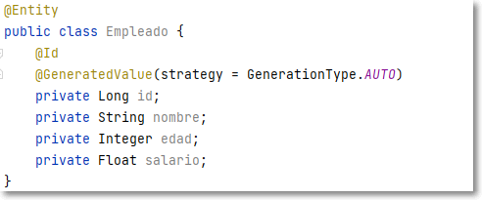
3.- Proyecto Java con acceso a base de datos ObjectDB
Definir las Entity Class
En el ejemplo anterior de declaración de la Entity Class Empleado, quedará marcado error en la declaración de la clase, motivado por que se requiere una Primary Key.
Es obligatorio marcar un atributo de la clase como Id o PK. Un atributo Id sólo puede ser de los tipos Long, Integer, String y UUID.
Por ejemplo, para declarar un atributo Id de tipo Long generado automáticamente usaremos las anotaciones @Id y @GeneratedValue en la declaración del atributo Id:
Ya tenemos una clase que permite almacenar y procesar objetos sobre ObjectDB.

Slide 11
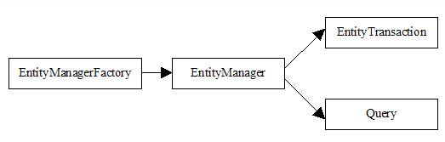
3.- Proyecto Java con acceso a base de datos ObjectDB
Conexiones JPA
En una aplicación que va a usar la API JPA, se va a hacer uso de los interfaces:
EntityManagerFactory: Es una interface que, entre otras cosas, permite crear instancias de objetos EntityManager.
EntityManager: Permite crear un contexto de persistencia, una conexión a una base de datos en la que se pueden persistir los datos.
EntityTRansaction: Permite controlar transacciones dentro de un contexto de persistencia.
Query: Permite realizar y controlar consultas sobre clases persistentes.

Slide 12
3.- Proyecto Java con acceso a base de datos ObjectDB
Conexiones JPA
Para crear una instancia de EntityManagerFactory que permite crear objetos de conexión a una base de datos almacenada en un archivo empleados.odb en la carpeta del proyecto.
EntityManagerFactory emf =
Persistence.createEntityManagerFactory( "empleados.odb");
Al archivo empleados.odb se le denomina unidad de persistencia.
Cuando se crea el objeto emf, queda abierta la base de datos almacenada en empleados.odb.
Siempre, al terminar de usar la base de datos, se debe cerrar el objeto EntityManagerFactory.
emf.close();

Slide 13
3.- Proyecto Java con acceso a base de datos ObjectDB
Conexiones JPA
Una vez que tenemos un objeto EntityManagerFactory, podremos instanciar objetos EntityManager que representarán una conexión a una base de datos.
Para crear una instancia de EntityManager, usaremos:
//emf es un objeto EntityManagerFactory
EntityManager em= emf.createEntityManager();
// Todas las operaciones sobre la base de datos
em.close();

Slide 14
3.- Proyecto Java con acceso a base de datos ObjectDB
Transacciones
Las operaciones que afectan el contenido de la base de datos (almacenar, actualizar, eliminar) deben realizarse dentro de una transacción activa.
La interfaz EntityTransaction representa y administra las transacciones de la base de datos.
Cada EntityManager puede usar una sola instancia de EntityTransaction que se obtiene mediante el método getTransaction(). Toda transacción tiene que iniciarse y confirmarse o anularse al finalizar. Su uso normal es:
try {
em.getTransaction().begin();
// operaciones que actualizan datos.
em.getTransaction().commit();
}
finally {
if (em.getTransaction().isActive())
em.getTransaction().rollback();
}

Slide 15

3.- Proyecto Java con acceso a base de datos ObjectDB
Guardar objetos Entity JPA
Para persistir o guardar un objeto Entity en la base de datos, se usa el método persist(entity). Suponiendo que em es un objeto EntityManager y que se ha iniciado una transacción, este es el código ejemplo para persistir un objeto Entity empleado:
Aunque este objeto, realmente quedará guardado cuando se confirme la transacción de la que forme parte esta operación.
Mientras tanto, el objeto estará en un estado managed.
El método persist genera una excepción IllegalArgumentException si el argumento pasado para guardarlo no es una instancia de una clase Entity.
Si la BD ya contiene otro objeto del mismo tipo y con el mismo Id, persist genera una excepción EntityExistsException.

Slide 16

3.- Proyecto Java con acceso a base de datos ObjectDB
Obtener lista de objetos Entity JPA
Para obtener los objetos de una Entity Class almacenados en la base de datos, podemos usar Query con lenguaje JPQL y ejecutar la query. Por ejemplo:
La sintaxis JPQL se basa en el lenguaje SQL.
En las consultas, en los nombres de las clases y de los atributos de las clases se diferencian mayúsculas y minúsculas.
La API JPA proporciona varias formas de obtener objetos de la BD.

Slide 17
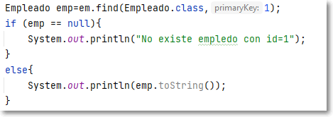
3.- Proyecto Java con acceso a base de datos ObjectDB
Obtener objeto Entity JPA por Id
Podemos obtener un objeto de una Entity Class almacenado en la base de datos por el valor de su Id, usando el método find de EntityManager. Suponiendo que em es un objeto EntityManager, en el siguiente código se obtiene el empleado con Id=1:

Slide 18
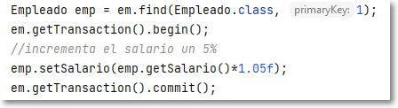
3.- Proyecto Java con acceso a base de datos ObjectDB
Modificar un objeto Entity JPA
Una vez que hemos obtenido un objeto de la BD, de la forma que sea, lo tenemos en estado disponible para modificar. Para modificar datos de un objeto, simplemente usamos los métodos setter dentro de una transacción activa.
Por ejemplo para modificar el salario del empleado con Id=1, siendo em un objeto EntityManager:

Slide 19
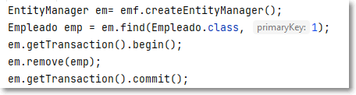
3.- Proyecto Java con acceso a base de datos ObjectDB
Eliminar un objeto Entity JPA
Una vez que hemos obtenido un objeto de la BD, de la forma que sea, lo podemos eliminar usando el método remove.
Por ejemplo, para eliminar el empleado con Id=1 , siendo em un objeto EntityManager:

